Slide 1
ES7~ES13新特性（三）
王红元 coderwhy

Slide 2

目录 content
1
ES7新增特性解析
2
ES8新增特性解析
3
ES10新增特性解析
4
ES11新增特性解析
5
ES12新增特性解析
6
ES13新增特性解析

Slide 3

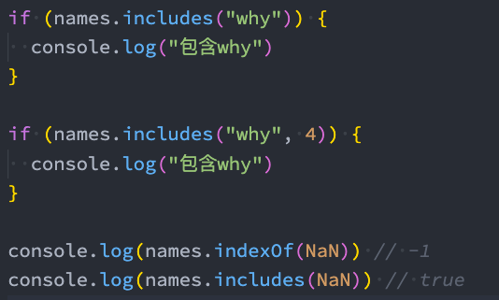
ES7 - Array Includes（已学）
在ES7之前，如果我们想判断一个数组中是否包含某个元素，需要通过 indexOf 获取结果，并且判断是否为 -1。
在ES7中，我们可以通过includes来判断一个数组中是否包含一个指定的元素，根据情况，如果包含则返回 true，否则返回false。

Slide 4
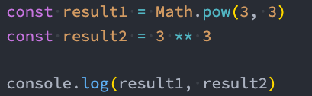
ES7 –指数exponentiation运算符（已学）
在ES7之前，计算数字的乘方需要通过 Math.pow 方法来完成。
在ES7中，增加了 ** 运算符，可以对数字来计算乘方。

Slide 5
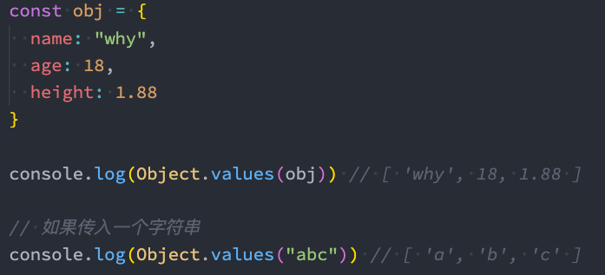
ES8 Object values
之前我们可以通过 Object.keys 获取一个对象所有的key
在ES8中提供了 Object.values 来获取所有的value值：

Slide 6
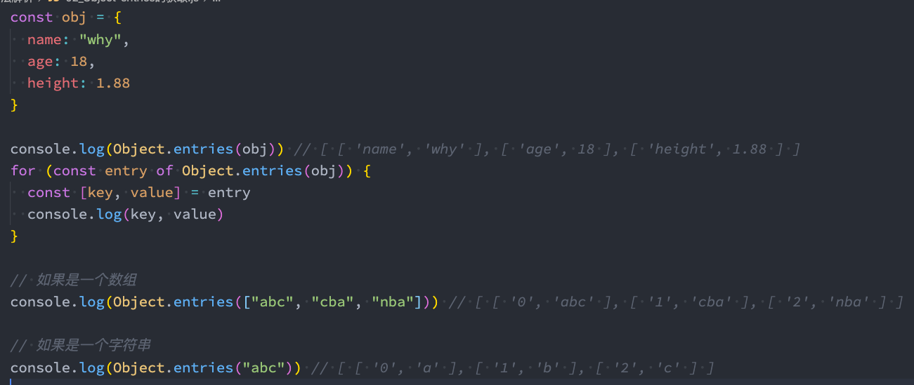
ES8 Object entries
通过 Object.entries 可以获取到一个数组，数组中会存放可枚举属性的键值对数组。
可以针对对象、数组、字符串进行操作；

Slide 7
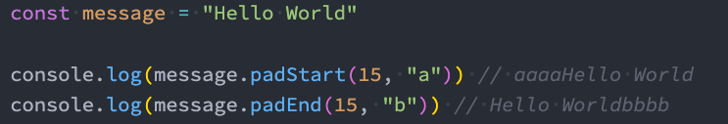
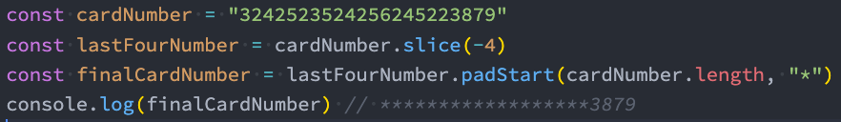
ES8 - String Padding
某些字符串我们需要对其进行前后的填充，来实现某种格式化效果，ES8中增加了 padStart 和 padEnd 方法，分别是对字符串的首尾进行填充的。
我们简单具一个应用场景：比如需要对身份证、银行卡的前面位数进行隐藏：

Slide 8
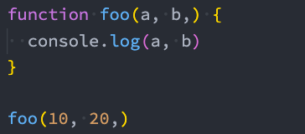
ES8 - Trailing Commas
在ES8中，我们允许在函数定义和调用时多加一个逗号：

Slide 9
ES8 - Object Descriptors
Object.getOwnPropertyDescriptors ：
这个在之前已经讲过了，这里不再重复。
Async Function：async、await
后续讲完Promise讲解

Slide 10
ES9新增知识点
Async iterators：后续迭代器讲解
Object spread operators：前面讲过了
Promise finally：后续讲Promise讲解

Slide 11
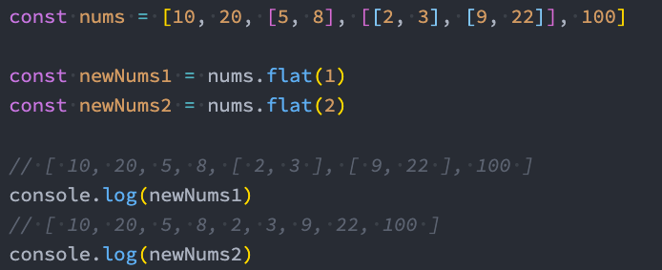
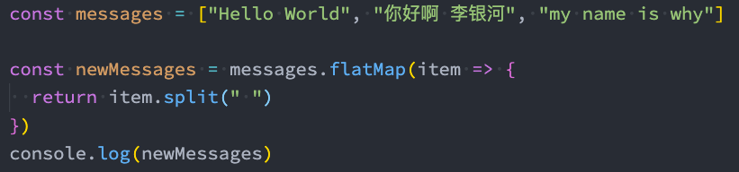
ES10 - flat flatMap
flat() 方法会按照一个可指定的深度递归遍历数组，并将所有元素与遍历到的子数组中的元素合并为一个新数组返回。
flatMap() 方法首先使用映射函数映射每个元素，然后将结果压缩成一个新数组。
注意一：flatMap是先进行map操作，再做flat的操作；
注意二：flatMap中的flat相当于深度为1；

Slide 12
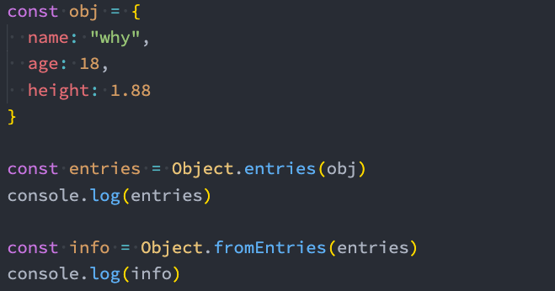
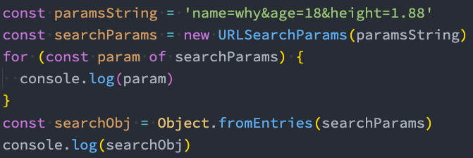
ES10 - Object fromEntries
在前面，我们可以通过 Object.entries 将一个对象转换成 entries
那么如果我们有一个entries了，如何将其转换成对象呢？
ES10提供了 Object.formEntries来完成转换：
那么这个方法有什么应用场景呢？

Slide 13
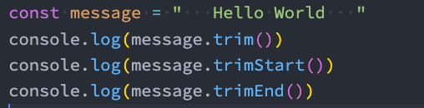
ES10 - trimStart trimEnd
去除一个字符串首尾的空格，我们可以通过trim方法，如果单独去除前面或者后面呢？
ES10中给我们提供了trimStart和trimEnd；

Slide 14
ES10 其他知识点
Symbol description：已经讲过了
Optional catch binding：后面讲解try cach讲解

Slide 15
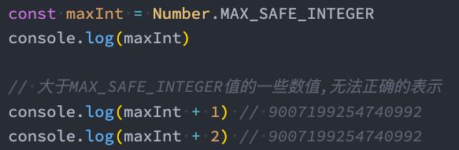

ES11 - BigInt
在早期的JavaScript中，我们不能正确的表示过大的数字：
大于MAX_SAFE_INTEGER的数值，表示的可能是不正确的。
那么ES11中，引入了新的数据类型BigInt，用于表示大的整数：
BitInt的表示方法是在数值的后面加上n

Slide 16
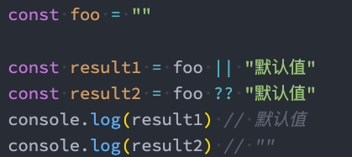
ES11 - Nullish Coalescing Operator
ES11，Nullish Coalescing Operator增加了空值合并操作符：

Slide 17
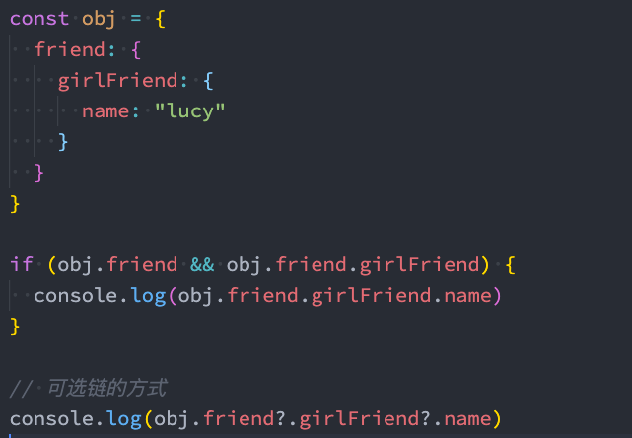
ES11 - Optional Chaining
可选链也是ES11中新增一个特性，主要作用是让我们的代码在进行null和undefined判断时更加清晰和简洁：

Slide 18

ES11 - Global This（已学）
在之前我们希望获取JavaScript环境的全局对象，不同的环境获取的方式是不一样的
比如在浏览器中可以通过this、window来获取；
比如在Node中我们需要通过global来获取；
在ES11中对获取全局对象进行了统一的规范：globalThis

Slide 19
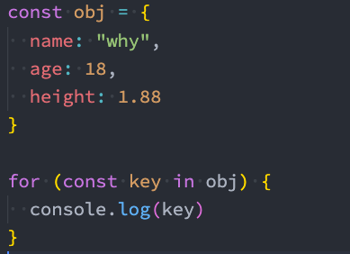
ES11 - for..in标准化
在ES11之前，虽然很多浏览器支持for...in来遍历对象类型，但是并没有被ECMA标准化。
在ES11中，对其进行了标准化，for...in是用于遍历对象的key的：

Slide 20
ES11 其他知识点
Dynamic Import：后续ES Module模块化中讲解。
Promise.allSettled：后续讲Promise的时候讲解。
import meta：后续ES Module模块化中讲解。

Slide 21
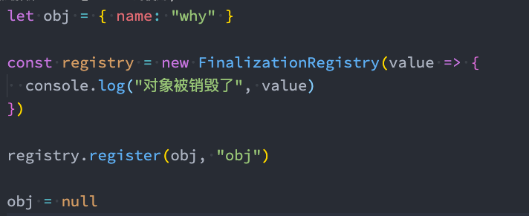
ES12 - FinalizationRegistry
FinalizationRegistry 对象可以让你在对象被垃圾回收时请求一个回调。
FinalizationRegistry 提供了这样的一种方法：当一个在注册表中注册的对象被回收时，请求在某个时间点上调用一个清理回调。（清理回调有时被称为 finalizer ）;
你可以通过调用register方法，注册任何你想要清理回调的对象，传入该对象和所含的值;

Slide 22

ES12 - WeakRefs
如果我们默认将一个对象赋值给另外一个引用，那么这个引用是一个强引用：
如果我们希望是一个弱引用的话，可以使用WeakRef；

Slide 23
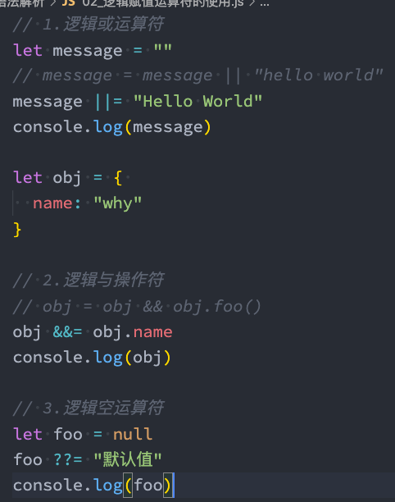
ES12 - logical assignment operators

Slide 24
ES12其他知识点
Numeric Separator：讲过了；
String.replaceAll：字符串替换；

Slide 25
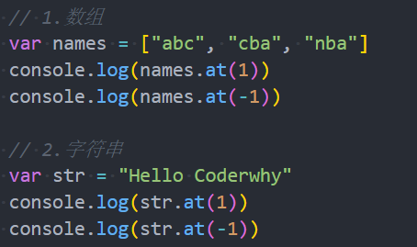
ES13 - method .at()
前面我们有学过字符串、数组的at方法，它们是作为ES13中的新特性加入的：

Slide 26
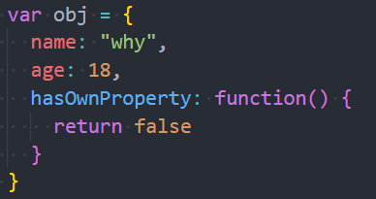
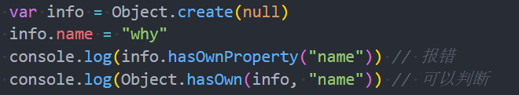
ES13 - Object.hasOwn(obj, propKey)
Object中新增了一个静态方法（类方法）： hasOwn(obj, propKey)
该方法用于判断一个对象中是否有某个自己的属性；
那么和之前学习的Object.prototype.hasOwnProperty有什么区别呢？
区别一：防止对象内部有重写hasOwnProperty
区别二：对于隐式原型指向null的对象， hasOwnProperty无法进行判断

Slide 27
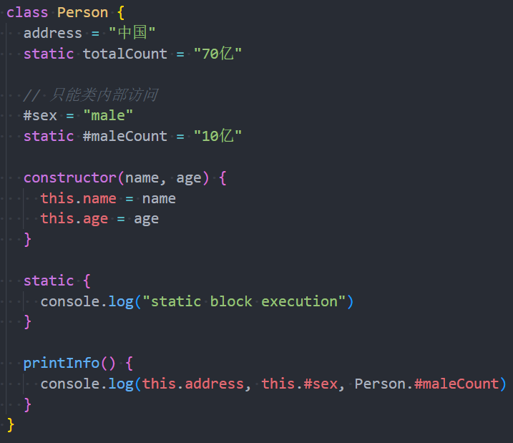
ES13 - New members of classes
在ES13中，新增了定义class类中成员字段（field）的其他方式：
Instance public fields
Static public fields
Instance private fields
static private fields
static block

